Slide 1
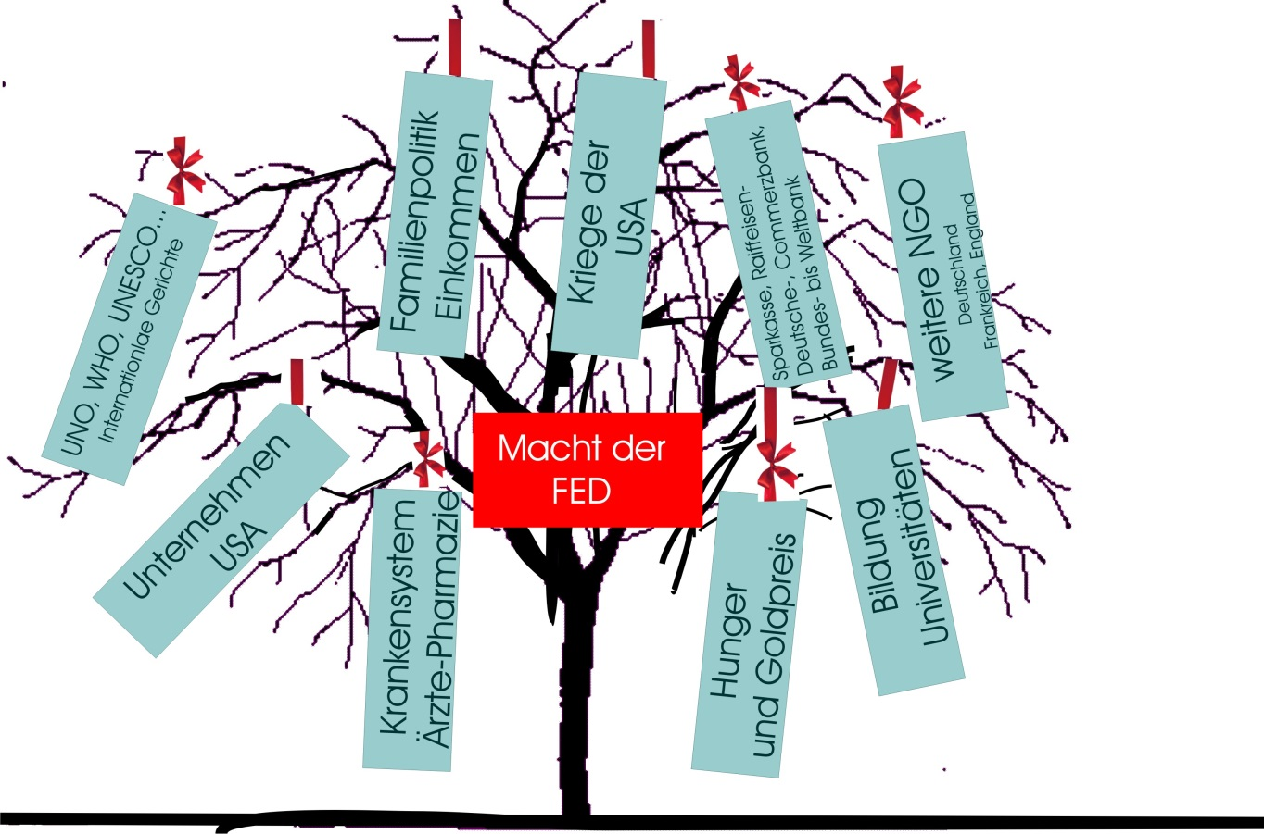
Souverän entbunden von der Macht der FED

Slide 2
Souverän entbunden von der Macht der FED
Unter dem Hut der FED stehen die Bundesbanken und darunter die BRD Bundesfinanzagentur GmbH.
Ja richtig, ein Unternehmen sammelt unsere Steuern ein! Aber auch unsere Gemeinden, Städte und Landkreise sind in Handelsregistern eingetragen.
Damit fallen sie unter die internationalen Seehandelsrechte. Wir alle tanzen wie Marionetten in einem Laienspiel nach der Pfeife der FED, denn deren Einfluss dringt tief in jeden Lebensbereich.
Was, wenn den Gemeinden und Städten die staatliche Hoheitsmacht nicht mehr zusteht?
Welche Möglichkeiten erweitern dann die Souveränität, die Unabhängigkeit?

Slide 3
Die Macht geht vom Volke aus
GG Artikel 20
(2) Alle Staatsgewalt geht vom Volke aus. Sie wird vom Volke in Wahlen und Abstimmungen und durch besondere Organe der Gesetzgebung, der vollziehenden Gewalt und der Rechtsprechung ausgeübt.
Die kleinste Einheit des Volkes ist die Gemeinde!

Slide 4
Eine souveräne Gemeinde
wird getragen von
souveränen Bürger!
Wer sind diese Bürger?

Slide 5
souveräne Bürger?
Was sind wir?
Das römische Recht kennt folgende Begriffe zur Änderung oder Schmälerung des
rechtlichen Status (capitis diminutio) max mustermann:
capitis diminutio minimaals
Wechsel in der Familienzugehörigkeit, (Beispiel: Max Mustermann) capitis diminutio mediaals
Verlust des Bürgerrechts u. Familienzugehörigkeit,
(Bsp: Max MUSTERMANN) capitis diminutio maxima
Verlust der Freiheit, des Bürgerrechts u. Familienzugehörigkeit.
(Beispiel: MAX MUSTERMANN)

Slide 6
Vom Bewohner zum souveränen Bürger!
Was ist der Unterschied zwischen einem Einwohner und einem Bürger? Hessische Gemeindeordnung: § 8 HGO - Einwohner und Bürger (1) Einwohner ist, wer in der Gemeinde seinen Wohnsitz hat. (2) Bürger der Gemeinde sind die wahlberech-tigten Einwohner.

Slide 7
Vom Bewohner zum souveränen Bürger!
Wer sind die wahlberechtigten Einwohner? § 30 HGO - Aktives Wahlrecht (1) Wahlberechtigt ist, wer am Wahltag 1. Deutscher im Sinne des Art. 116 Abs. 1 des Grundgesetzes oder Staatsangehöriger eines der übrigen Mitgliedstaaten der Europäischen Union mit Wohnsitz in der Bundesrepublik Deutschland (Unionsbürger) ist, ...
§ 32 Passives Wahlrecht (1) Wählbar als Gemeindevertreter sind die Wahlberechtigten,...
Wer darf in der Bundesrepublik Deutschland wählen? (1) Wahlberechtigt sind alle Deutschen im Sinne des Artikels 116 Abs. 1 des Grundgesetzes http://www.buzer.de/gesetz/33/a246.htm Was sagt Artikel 116 Abs. 1 des Grundgesetzes? (1) Deutscher im Sinne dieses Grundgesetzes ist vorbehaltlich anderweitiger gesetzlicher Regelung, wer die deutsche Staatsangehörigkeit besitzt .… (Siehe Anhang Aschaffenburg-Staatenlosigkeit)

Slide 8
Vom Bewohner zum souveränen Bürger!
Das wäre die Unterschrift unter den Personalausweis

Slide 9
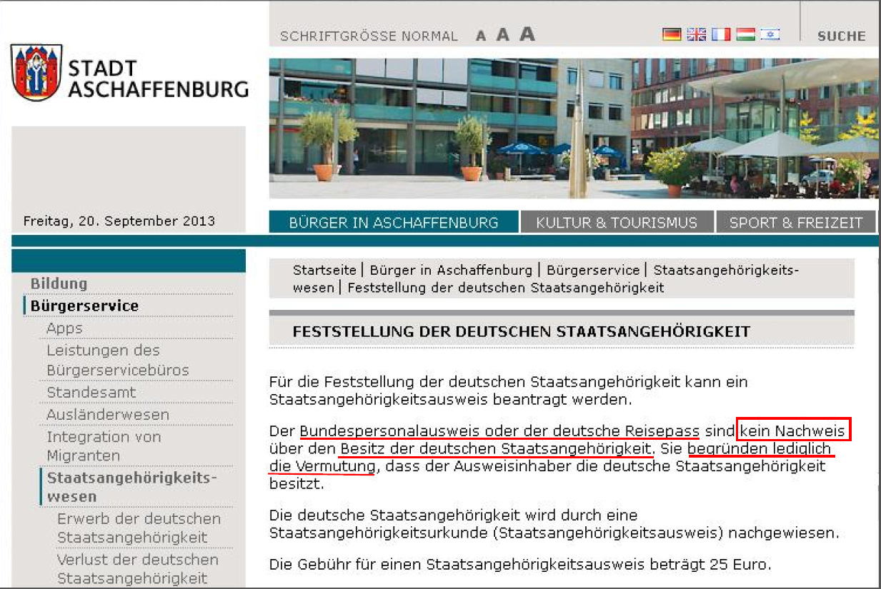
Vom Bewohner zum souveränen Bürger!

Slide 10
Vom Bewohner zum souveränen Bürger!
Gesetz über die Rechtsstellung der Staatenlosen
Artikel 27 Personalausweis
Die Vertragsstaaten stellen jedem Staatenlosen, der sich in ihrem Hoheitsgebiet befindet und keinen gültigen Reiseausweis besitzt, einen Personalausweis aus.

Slide 11
Vom Bewohner zum souveränen Bürger!
Gesetz über den Aufenthalt, die Erwerbstätigkeit und die Integration von Ausländern im Bundesgebiet (Aufenthaltsgesetz - AufenthG)
Kapitel 1 Allgemeine Bestimmungen
§ 1 Zweck des Gesetzes; Anwendungsbereich
§ 2 Begriffsbestimmungen
(1) Ausländer ist jeder, der nicht Deutscher im Sinne des Artikels 116 Abs. 1 des Grundgesetzes ist.

Slide 12
Vom Bewohner zum souveränen Bürger!
Mit Ahnennachweis, der die Staatsangehörigkeit nachweist und ein Ausweis, der das bestätigt.

Slide 13
Was ist die Grundlage für souveräne Bürger?
Selbstbestimmte Bürger brauchen ein Fundament, das ihnen die Selbstbestimmung erlaubt und diese sogar wünscht!
Das heißt eine Struktur, die von den Bürgern und deren Entscheidungen getragen wird.
Wo finden wir diese?

Slide 14
Was ist die Grundlage für souveräne Bürger?
Ursprünglich waren das die Gemeinden!
Die größte Freiheit hatten die Bürger in ihren Gemeinden mit der Landgemeindeordnung und mit
den Städteordnungen!
Die gaben den Gemeinden die volle Entscheidungsfähigkeit und boten damit autarke Systeme innerhalb eines Staates.

Slide 15
Regiert von Unternehmen!
Im Zuge der Vereinigung von BRD und DDR wurden staatliche Institutionen in Firmen gewandelt, das ist jedem durch veränderte Bezeichnungen der ursprünglichen Ämter sichtbar. So wurde das
- Arbeitsamt zur Arbeitsagentur,
- das Bürgeramt zum Servicecenter,
- die Stadt zum Konzern oder
- die Gemeinde zum Unternehmen.
Allesamt in Handelsregister eingetragen und mit Umsatzsteuer ID oder D-U-N-S Nummern im D&B (Dun & Bradstreet) internationalem Unternehmensregister versehen.

Slide 16
Regiert von Unternehmen!

Slide 17
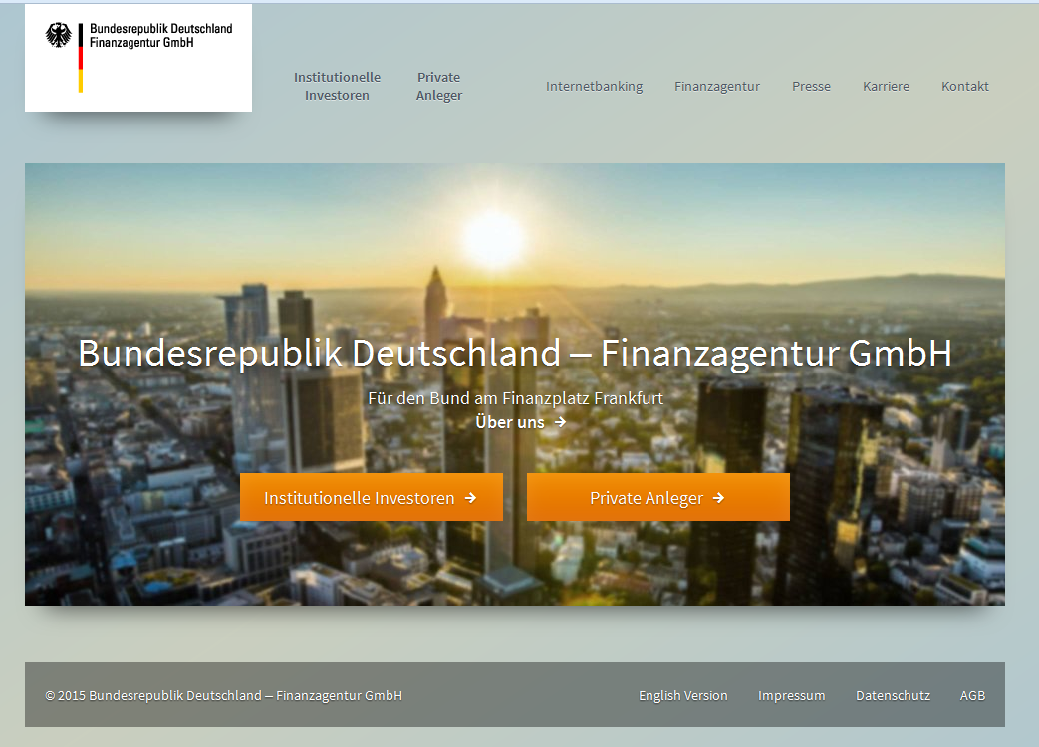
Regiert von Unternehmen!
Wie ist zu erklären,
dass wir in ein Unternehmen
Steuern zahlen?
Dieses Unternehmen steht
unter der Bundesbank
und diese unter dem
FED Federal Reserve System?

Slide 18
Regiert von Unternehmen!

Slide 19
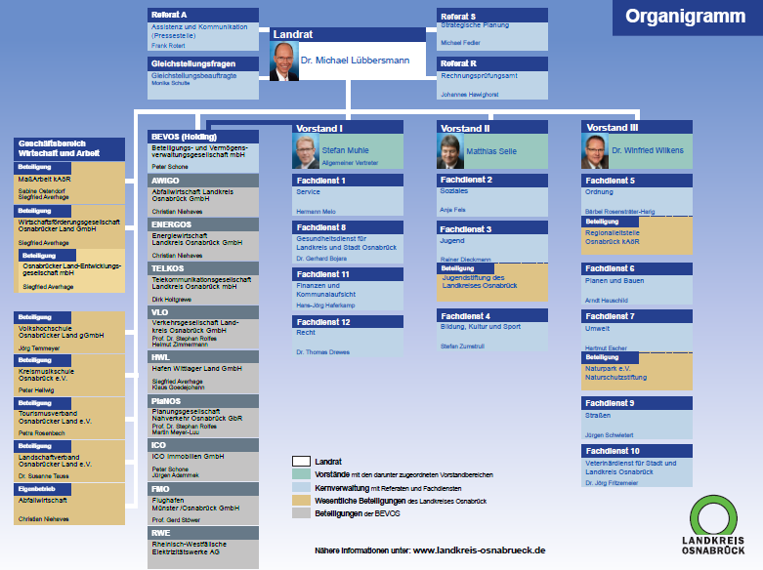

Slide 20
Regiert von Unternehmen!

Slide 21
Regiert von Unternehmen!
Wie kam es dazu? Wie wurden staatliche, besetzte
Institutionen in Firmen umgewandelt?
Nach meiner Recherche, ist die EU ein Verein. Scheinbar ähnlich der BaFin, die von den Banken selbst initiiert und bezahlt wurde und nach außen als Aufsichtsapparat stehen soll.
Die EU wies 2007/8 alle öffentlichen Institutionen an, sich als Unterneh-men anzumelden. Sicherte diesen jedoch die Bezeichnung öffentlich rechtlich zu. Um eine tatsächliche staatliche Institution zu erkennen, ist eine eingetragene gesetzliche öffentliche Urkunde für ein öffentlich rechtliche Institution vorzuweisen.
Nach Verwaltungsverfahrensgesetz (VwVfG) § 25 gibt es die Pflicht zur Auskunft, sollte die Institution/Firma dieser nicht nachkommen
dürften wir uns genötigt sehen, anzunehmen, dass diese keine staatliche Institution/Körperschaft sind.

Slide 22
Regiert von Unternehmen!
Derzeit werden wir von Unternehmen regiert.
Diese stehen rechtlich unter dem Handelsrecht!
Berechtigt stellt sich die Frage nach dem
Geltungsbereich der im Handelsrecht befindlichen Regierungsmacht?

Slide 23
Jedes Gesetz braucht einen Geltungsbereich!
Das Grundgesetz hat keinen Geltungsbereich!
Der Artikel 23 GG (alte Fassung), welcher mit der Einigung aufgehoben wurde, bestimmte den Geltungsbereich des Grundgesetzes.
"Dieses Gesetz gilt zunächst im Gebiete der Länder Baden, Bayern, Bremen, Groß-Berlin, Hamburg, Hessen, Niedersachsen, Nordrhein-Westfalen, Rheinland-Pfalz, Schleswig-Holstein, Württemberg-Baden und Württemberg-Hohenzollern. In anderen Teilen Deutschlands ist es nach deren Beitritt in Kraft zu setzen."
Dieser Artikel musste angeblich gestrichen werden, weil Polen zukünftige Ansprüche der östlichen Gebiete des Deutschen Reiches befürchtete. Unsere angeblich höchste Rechtsnorm hat nun aber keinen räumlichen Geltungsbereich bestimmt. Wo soll es denn nun gelten?

Slide 24
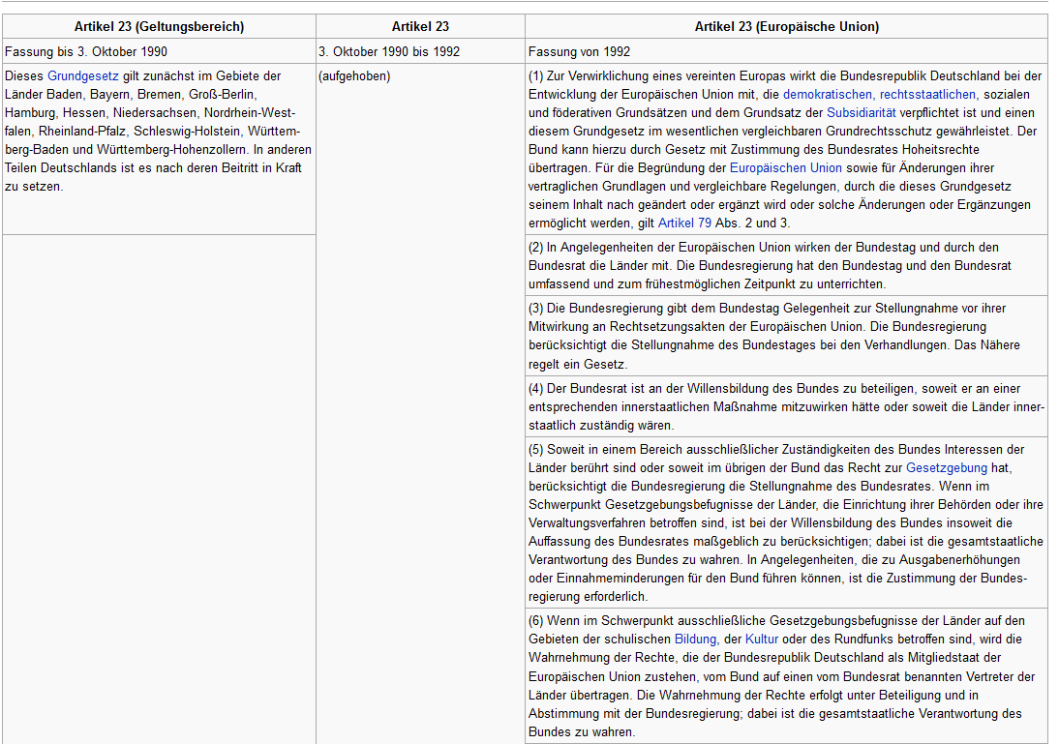

Slide 25
Jedes Gesetz braucht einen Geltungsbereich!
Ein weiteres Beispiel ist das Ordnungswidrigkeitengesetz:
Was steht als Geltungsbereich im OWiG? § 5 Räumliche Geltung Wenn das Gesetz nichts anderes bestimmt, können nur Ordnungswidrigkeiten geahndet werden, die im räumlichen Geltungsbereich dieses Gesetzes oder außerhalb dieses Geltungsbereichs auf einem Schiff oder in einem Luftfahrzeug begangen werden, das berechtigt ist, die Bundesflagge oder das Staatszugehörigkeitszeichen der Bundesrepublik Deutschland zu führen.

Slide 26
Jedes Gesetz braucht einen Geltungsbereich!
Ein weiteres Beispiel ist das ZPO Zivilprozessordnung:
Hier stand 01.10.1879 bis 2006
§ 1 EGZPO: Die ZPO tritt im ganzen Umfange des Reichs gleichzeitig mit dem Gerichtsverfassungsgesetz in Kraft.

Slide 27
Gesetze, die nirgendwo gelten
Ein Gesetz das nicht oder nirgendwo gilt (Entfall des § 1 EGZPO, räumlicher Geltungsbereich),
ist rechtlich wirkungslos.
Das Bundesverfassungsgericht urteilte in höchst rechtlicher, ständiger Rechtsprechung dazu: (BVerwG a.a.O) BVerfG 1 C 74/61 vom 28.11.1963
… denn eine Norm, die den räumlichen Geltungsbereich ihres Verbotes so ungenügend bestimmt, dass ihr nicht eindeutig entnommen werden kann wo sie gilt, lässt den Rechtsunterworfenen im Unklaren darüber, was Rechtens sein soll.“

Slide 28
Gesetze, die nirgendwo gelten
Niemand kann Rechte vergeben die er nicht hat!

Slide 29
Regiert von Unternehmen!
Die BRD ist als angeblicher Rechtsstaat schon seit 1956 erloschen!
Prof. Dr. iur. Karl Albrecht Schachtschneider – Ordinarius für Öffentliches Recht –hat betreffend der Gültigkeit des neue Wahlrecht es beim Bundesverfassungsgericht geklagt.
Die Rechtsprechung des Bundesverfassungsgerichtes vom 25.07.2012 steht nunmehr endgültig fest, dass unter der “Geltung” des Bundeswahlgesetzes – Ausfertigungsdatum von 07.05.1956 kein “verfassungsmäßiger Gesetzgeber” am Werk war und somit insbesondere alle erlassenen „Gesetze“ und „Verordnungen“ seit 1959 nichtig sind.

Slide 30
Gesetze, die nirgendwo gelten
Es gilt folgende Gesetzeshierarchie: 1. Die allgemeinen Regeln des Völkerrechts gehen Bundesgesetzen vor (Art. 25 GG) (entsprechend den römischen Statuten des Internationalen Strafgerichtshofes in
Den Haag und dem VStGB). 2. BGB geht allen anderen Gesetzen vor (Art. 74 GG), 3. Bundesrecht bricht Landesrecht
Verordnungen und Gesetze, die gegen höheres Recht verstoßen, sind NICHTIG!
Alle Unternehmen
– also auch unsere scheinstaatlichen Institutionen – die rechtliche Unternehmen sind,
stehen unter dem Handelsrecht, dem Seehandelsrecht!

Slide 31
Internationale Handelsrechte wirken über
Unternehmensstrukturen am Beispiel ESM
Video Carlos A. Gebauer Wie eine planwirtschaftliche Schuldenwährung Vermögen und Moral zerstört (5/5) bis 8. Minute https://www.youtube.com/watch?v=6bm2oG9cC1M

Slide 32
Ausstieg aus dem Internationalen See-Handelsrechten
gelingt nur
durch Wirkung eines höheren Rechtskreis

Slide 33
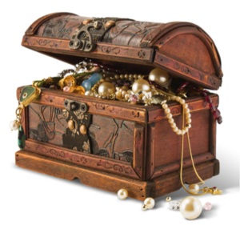
Einen höheren Rechtskreis
finden wir in den staatlichen Gemeinden
Gemeinden vor 1914 – letztmalig staatlich
= denn durch das staatliche Prinzip der Subsidiarität (Selbstbestimmung und Selbst-verwaltung) in Preußen konnte der Staat nach der Verfassung Preußens von 1850 kaum noch in die Belange der Städte/Gemeinden eingreifen.

Slide 34
Was finden wir dazu in der
Landgemeindeordnung?
Aus der Landgemeindeordnung Königreich Preußen

Slide 35
Existiert denn Staatlichkeit aus der Vorkriegszeit vor 1914 noch?
Urteil des Bundesverfassungsgericht vom 31.07.1973 zum Grundlagenvertrag zwischen der BRD und der DDR 2 BvF 1/73 Orientierungssatz:
Es wird daran festgehalten (vgl zB BVerfG, 1956-08-17, 1 BvB 2/51, BVerfGE 5, 85 <126>), dass das Deutsche Reich den Zusammenbruch 1945 überdauert hat und weder mit der Kapitulation noch durch die Ausübung fremder Staatsgewalt in Deutschland durch die Alliierten noch später untergegangen ist; es besitzt nach wie vor Rechtsfähigkeit, ist allerdings als Gesamtstaat mangels Organisation nicht handlungsfähig. Die BRD ist nicht "Rechtsnachfolger" des Deutschen Reiches, sondern als Staat identisch mit dem Staat "Deutsches Reich", - in Bezug auf seine räumliche Ausdehnung allerdings "teilidentisch".

Slide 36
staatliche Gemeinde versus Gemeinde im Handelsrecht
Staatliche Institutionen
Sie liegt im höheren Rechtskreis
Sie hat aufgrund der gültigen Verfassung Bodenrecht!
Selbstbestimmung
Staatliche Gerichte
Staatliche Polizei, Schulen…
Staatliche Dokumente
Staatliche Steuer
Unternehmen
Sie liegt im niedrigeren Rechtskreis
Kein Geltungsbereich
Fremdbestimmt durch globale Unternehmen
Privatgerichte – GVG § 15 gestrichen
Privatarmeen, -polizei EUROGENDFOR
Personal- Einwohnerdokumente
Weisungsgebunden

Slide 37
staatliche Gemeinde versus Gemeinde im Handelsrecht
Zur Gerichtsbarkeit (vorherige Folie) – ausweislich Weisung der Westmächte vom 12. September 1950 wurde gemäß Besatzungsstatut das Gerichtsverfassungsgesetz neu gefasst – unter anderem mit der Folge, dass der § 15 GVG „weggefallen“ ist, lautet der maßgebende Text:
„§. 15.
(1) Die Gerichte sind Staatsgerichte.

Slide 38
Schritte zur staatlichen Institution Gemeinde/Stadt
Aktivierung
Recherche Gemeinde vor 1914
Studieren der Gemeindeordnung
wahlberechtigte Bürger
aktivieren die Gemeinde/Stadt
Reorganisierung
Veränderung der Gemeindeordnung
bezgl. Wahlberechtigung
Leitsatz finden
Gemeindevorstand wählen
Unternehmen, Besatzungsmilitärs und Botschaften, Privatgerichte etc. informieren
Unternehmen zahlen nur 9-10% Steuern, Angestellte keine Steuern,
Befreiung von Hitlergesetzen und daraus resultierenden Steuerzahlungen
Ausstieg aus Handelsunternehmen, durch staatliche Ausweise anbieten
Bürger bestimmen über Fracking, Straßenbau etc.
Unabhängige regionale Währung ist möglich!

Slide 39
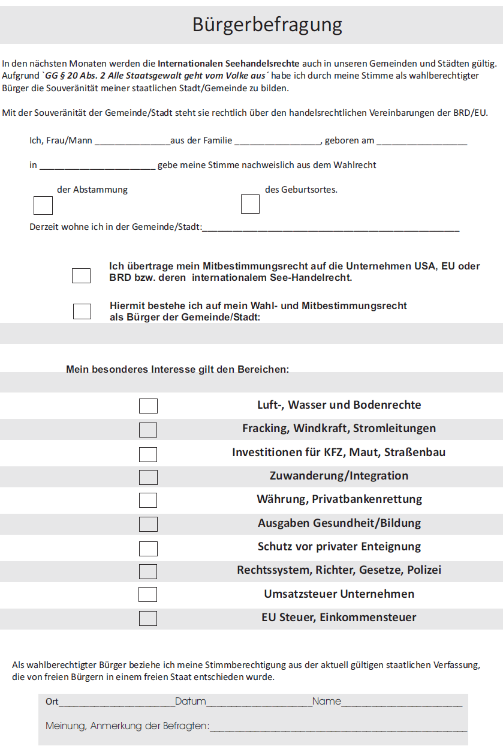
Schritte zur staatlichen Institution Gemeinde/Stadt
Der rechtsgültigen Aktivierung und Reorganisierung
folgt
die Umsetzung in einen geschäftsfähige
staatliche Gemeinde/Stadt
das bedarf der Zustimmung von 50 % der Wähler
der Gemeinde

Slide 40
Gültiges Recht versus geltendes Recht
Eine staatliche Gemeinde ist witzig!
Viele staatlichen Gemeinden sind unbequem!
Sehr viele staatlichen Gemeinden und Städte sind mächtig!

Slide 41
Das „wir“ ist die Lösung!
Holen wir uns gemeinsam
unsere Souveränität zurück!

